Slide 1
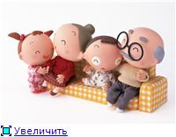
Die Familie

Slide 2
Die Mutter

Slide 3
Der Vater

Slide 4
Die Tochter

Slide 5
Der Sohn

Slide 6
Die Geschwister

Slide 7
Der Opa

Slide 8
Die Oma

Slide 9
Eine gute Familie

